Slide 1
MA-HAL Külkapcsolati Beszámoló 2023-2024
Ifj. Lévai Ferenc

Slide 2
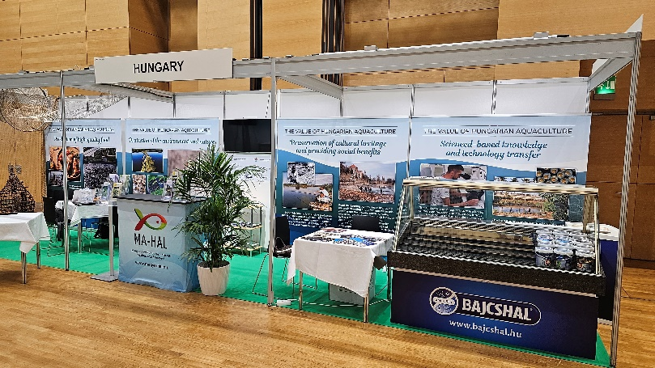
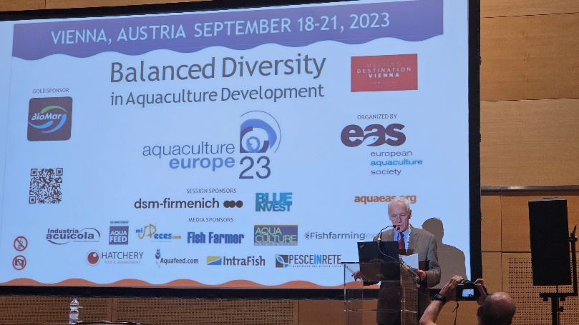
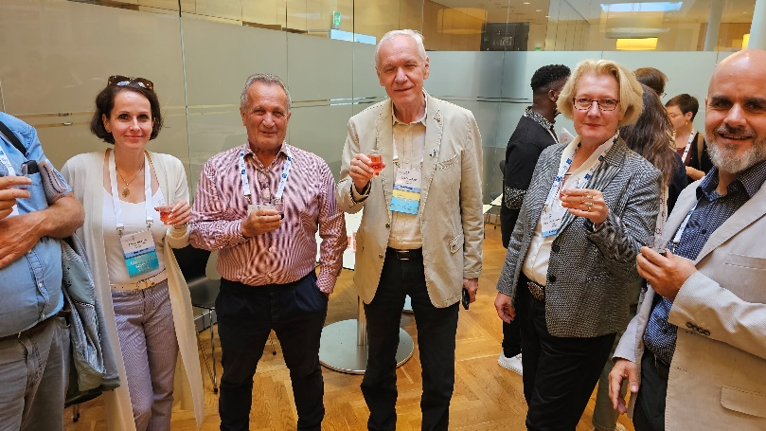
Aquaculture Europe 2023 “Kiegyensúlyozott diverzitás az akvakultúra fejlesztésben”
Európa legnagyobb akvakultúra kiállítása és konferenciája
Magyar ágazati stand
Számos Magyar előadó:
Váradi László – Tiszteletbeli Örökös EAS Tag
Gyalog Gergő
Békefi Emese
Halasi-Kovács Béla
Ifj. Lévai Ferenc

Slide 3
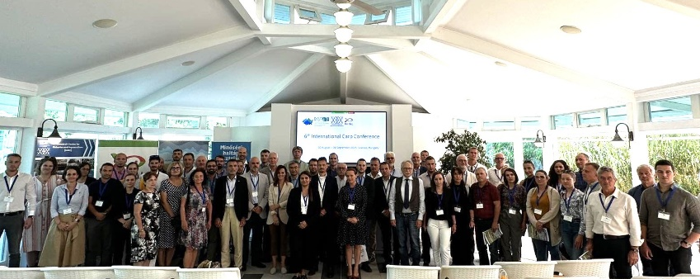
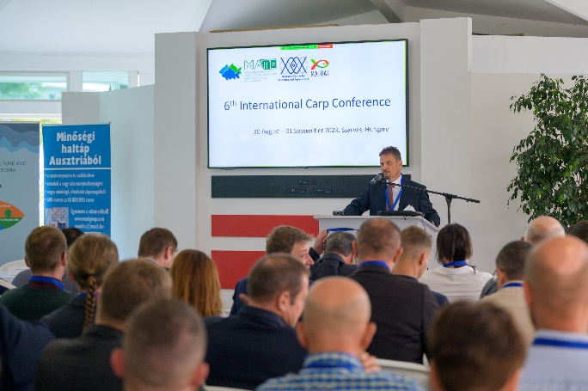
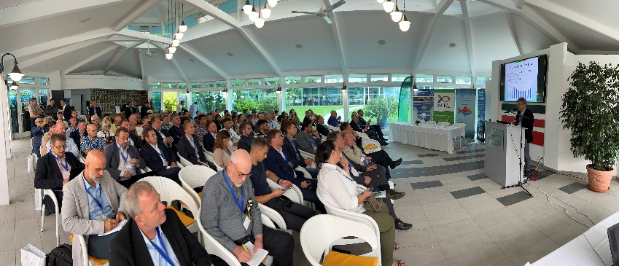
6. Nemzetközi Ponty Konferencia 2023 Szarvas
Több mint 10 ország képviselői
FEAP, FAO, EIFAAC, FFRC, stb.
Szarvasi nyilatkozat:
Kiemeli a tógazdasági haltermelés jelentőségét az európai haltermelésben
Hangsúlyozza a fenntarthatóságot és a gazdasági és társadalmi hasznosságot
Támogatást sürget az ágazat részére és hatékonyabb bürokráciát

Slide 4
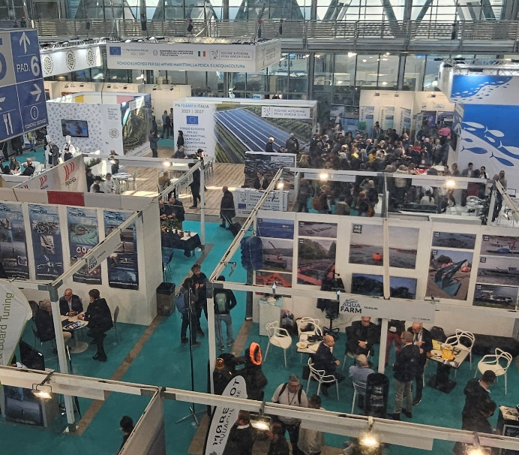
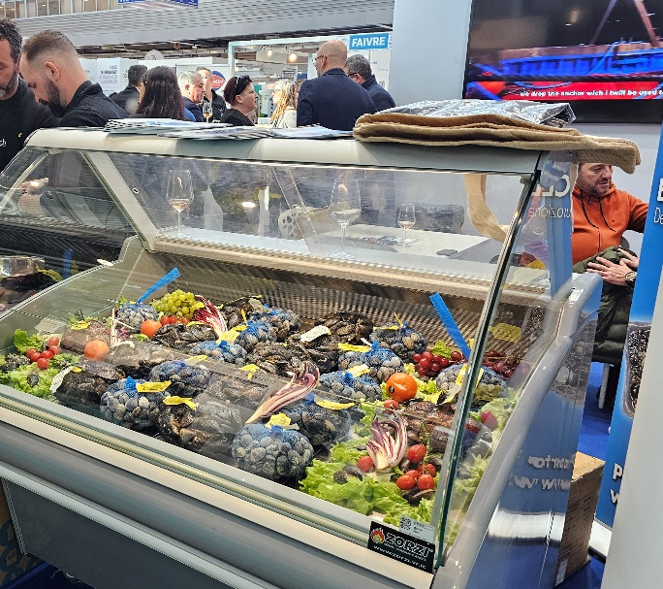
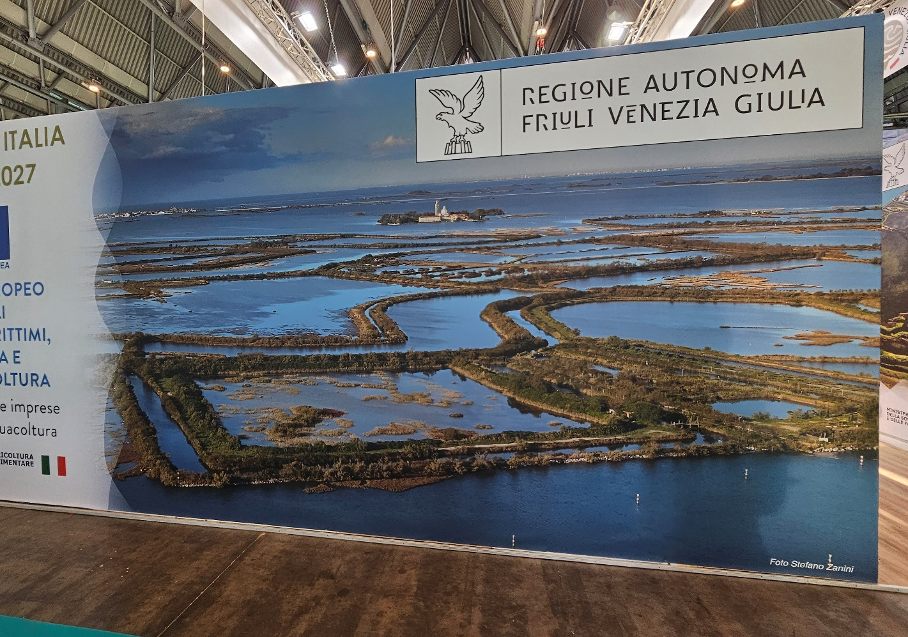
Aquafarm Italy 2024 Pordenone
Kisebb szakmai kiállítás és konferencia
API szervezés
Italian Trade Agency promóció
EATIP Stand – FEAP jelenlét
Informális egyeztetés az olasz harcsa kérdésben

Slide 5
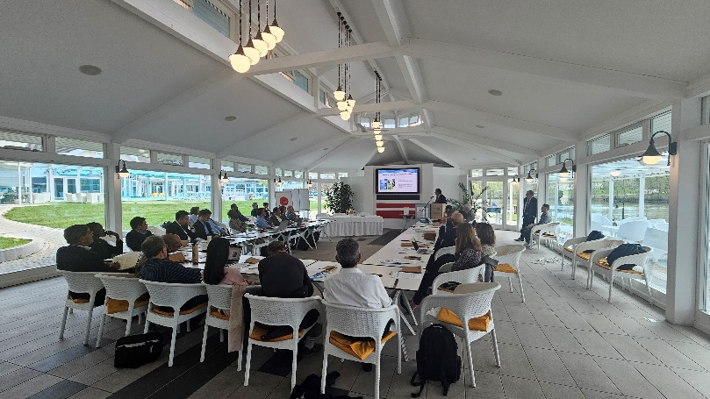
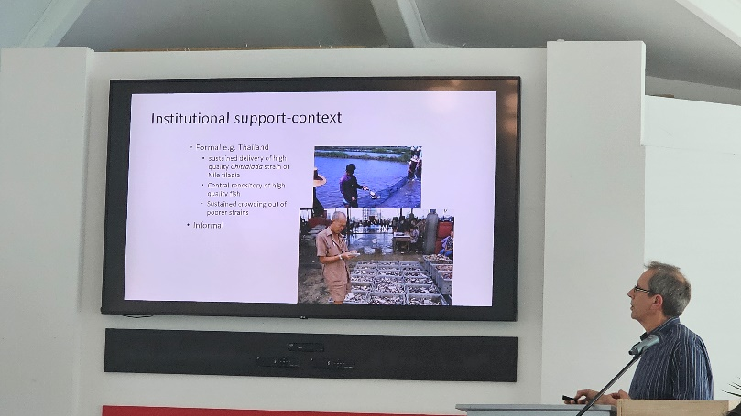
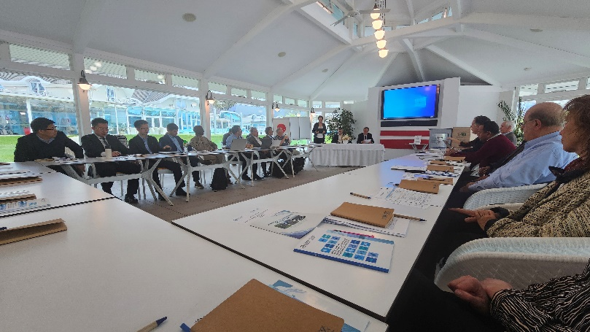
FAO Workshop 2024 Szarvas
Két halfaj: ponty és tilápia
Két munkacsoport: Keltető technológia és genetika
Magyar szervezés
Kézikönyvek megfogalmazása és elkészítése

Slide 6
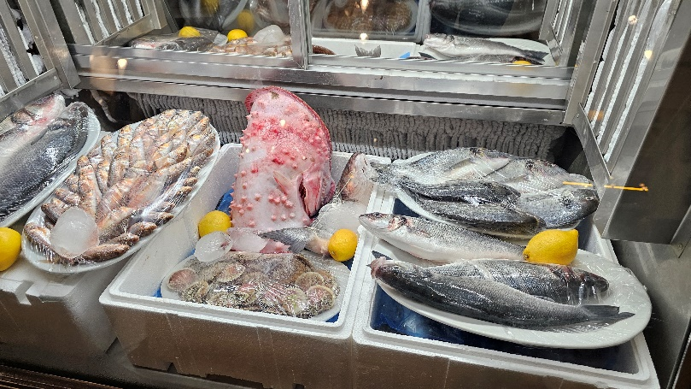
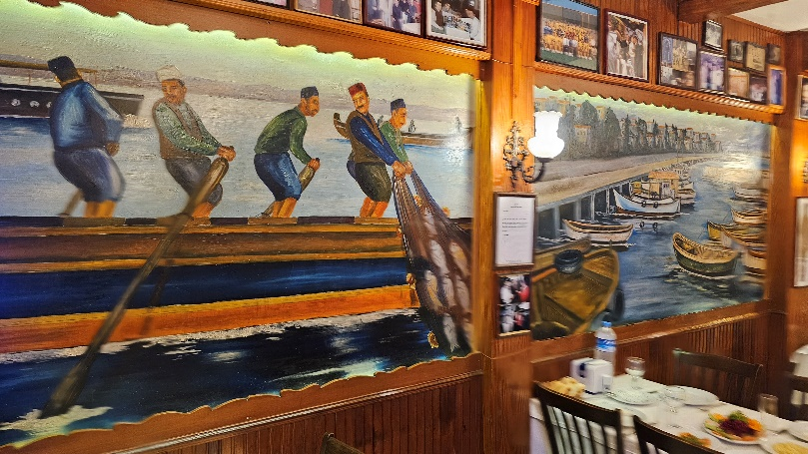
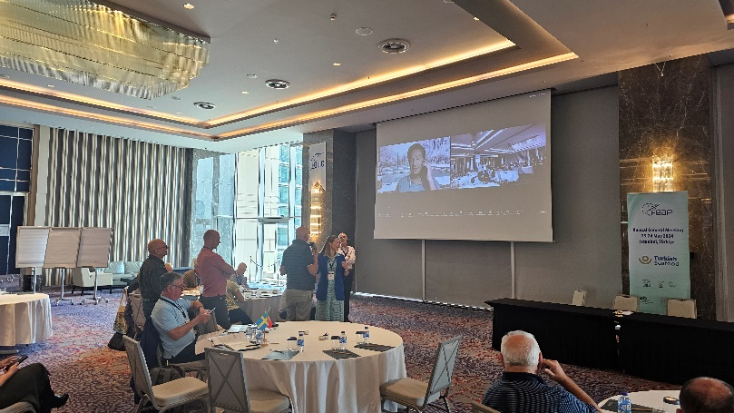
FEAP Közgyűlés 2024 Isztanbul
Köszönöm a bizalmat a szövetség részéről!
A jelentést a tagok megkapták
Főbb témák:
Biohal
Malachit zöld
Termelési adatok

Slide 7
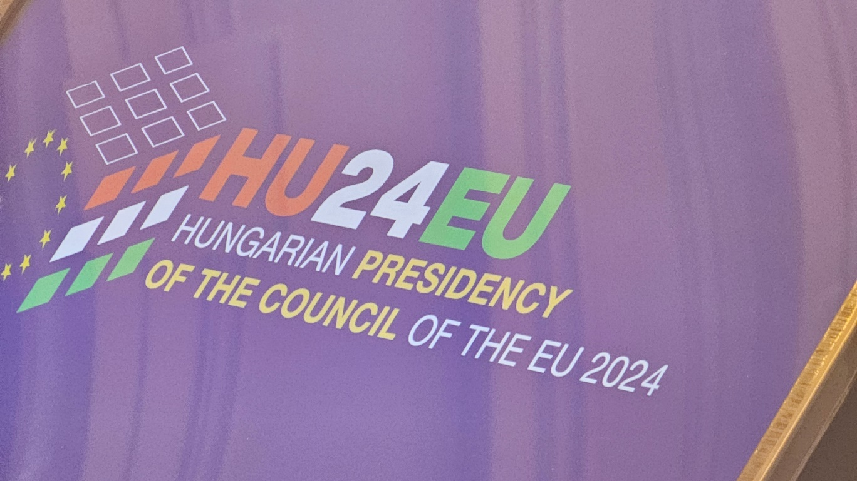
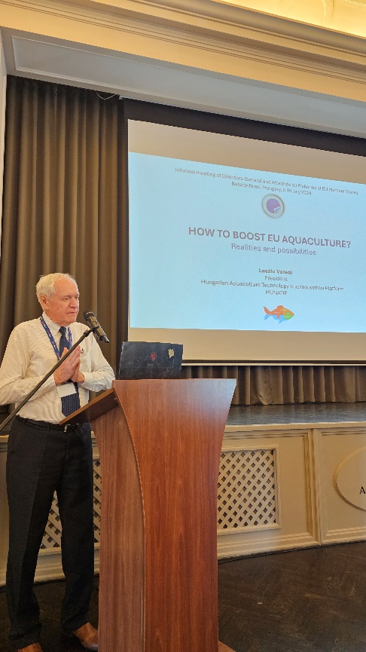
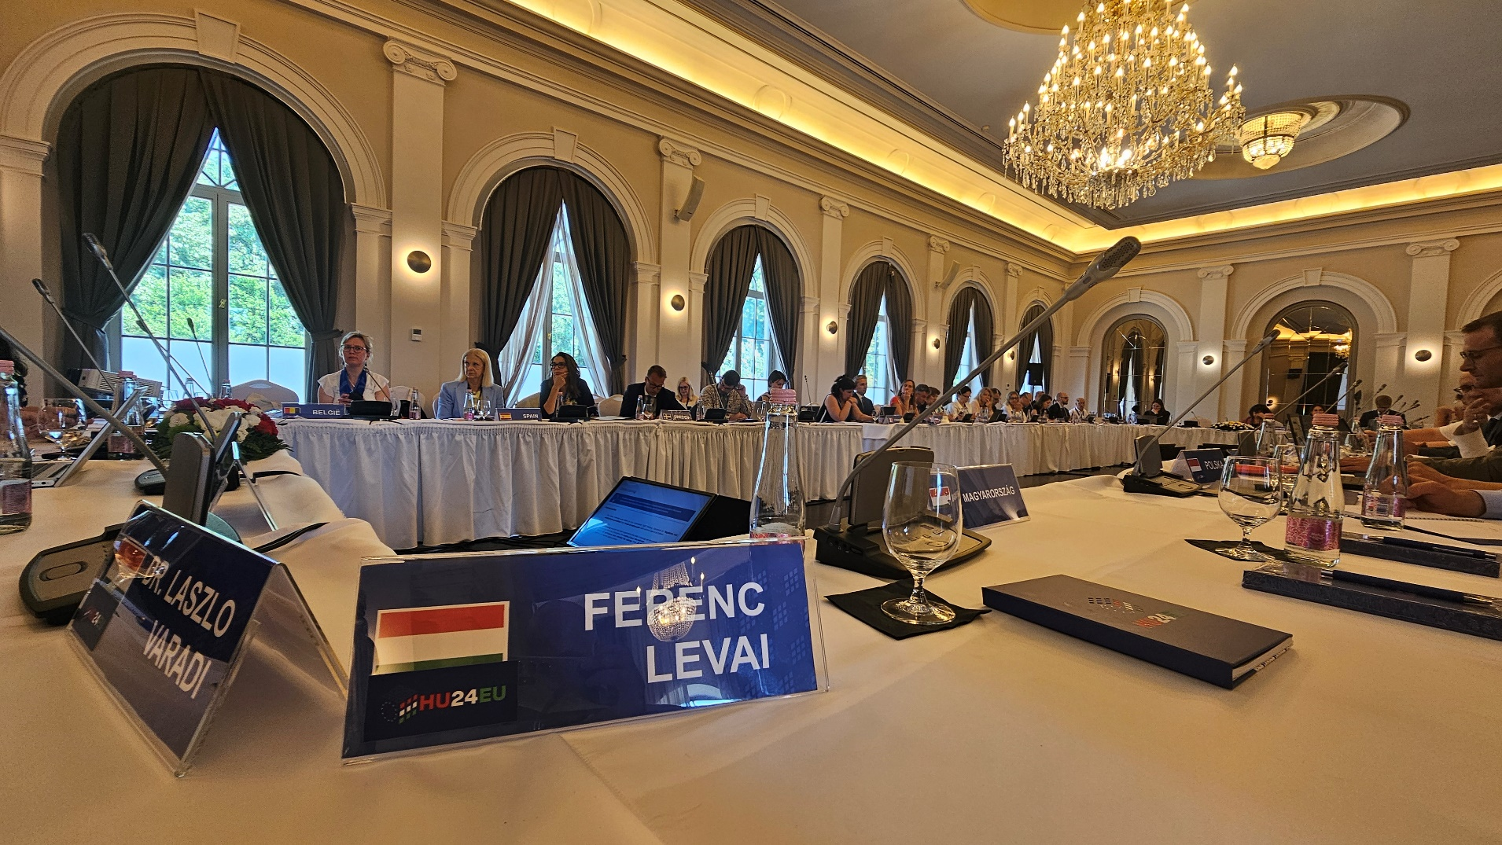
EU Halászati Főigazgatók informális ülése Balatonfüred
Dr. Váradi László: Az édesvízi akvakultúra jövőjéről
Fenntartható fejlesztések
Innováció fontossága
Környezeti és gazdasági fenntarthatóság
Ifj. Lévai Ferenc: A multifunkcionalitás megjelenése a tógazdasági haltermelésben
Természetiérték fenntartó szolgáltatás
Kiegészítő tevékenységek
Védett állatok kártétele

Slide 8
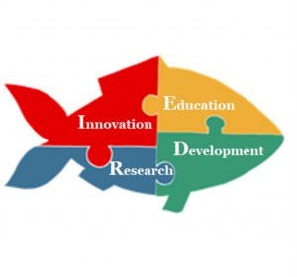
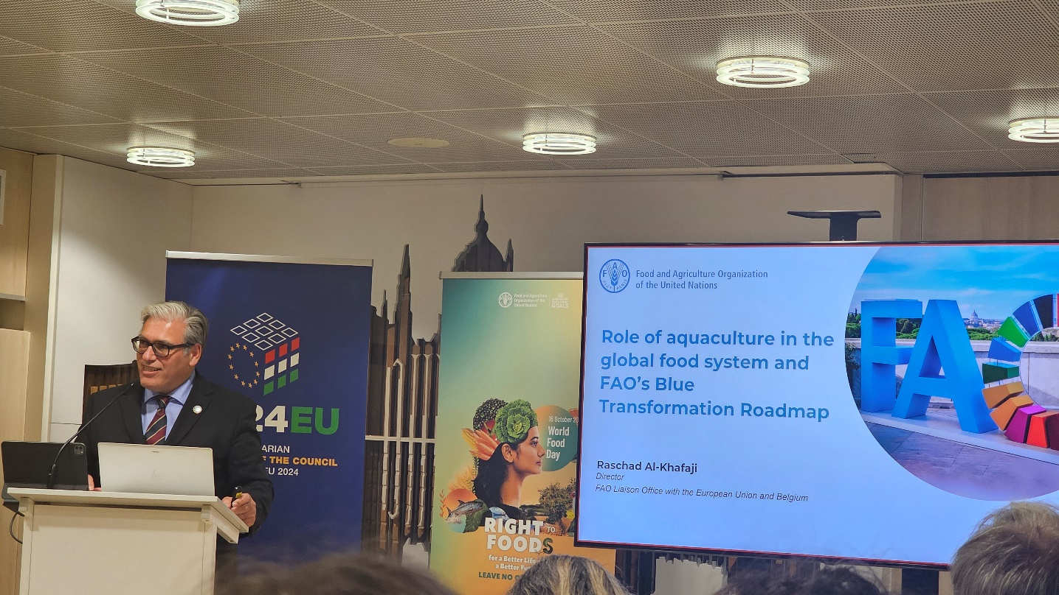
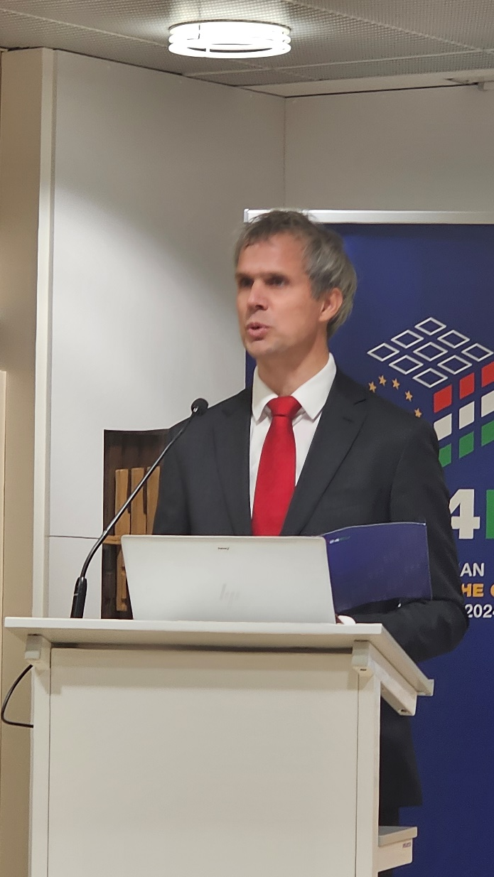
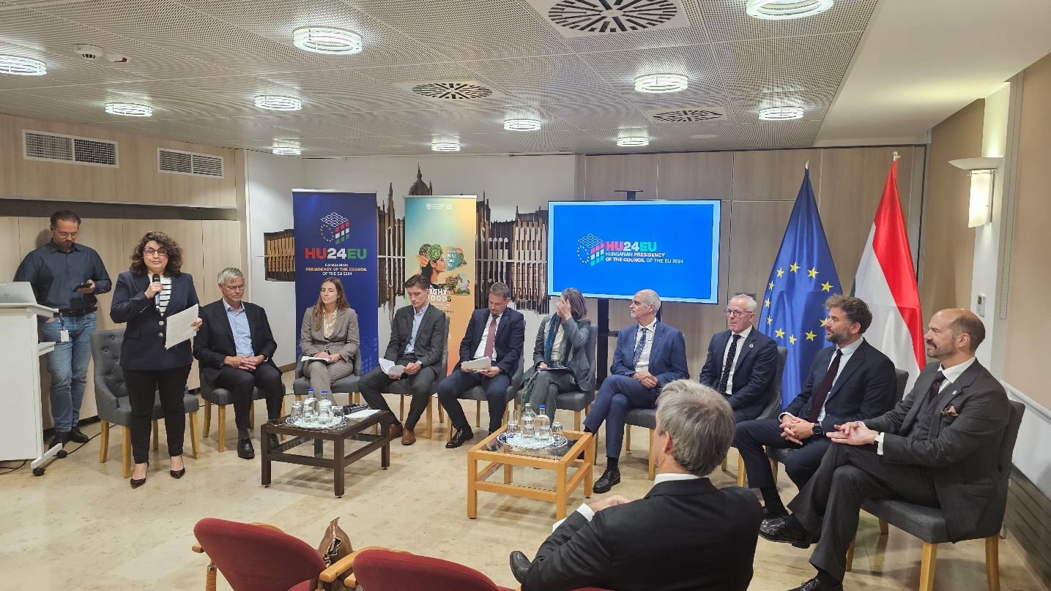
HUNATiP Workshop Brüsszel
Az akvakultúra szerepének erősítése a fenntartható európai élelmiszerrendszerben
Előadások:
Lorella de la Cruz Iglesias (Európai Bizottság)
Raschad Al-Khafaji (FAO)
Brian Thomsen (AAC)
Javier Ojeda (FEAP)
David Basset (EATiP)
Panelbeszélgetés: Az európai haltermelés jövője!

Slide 9
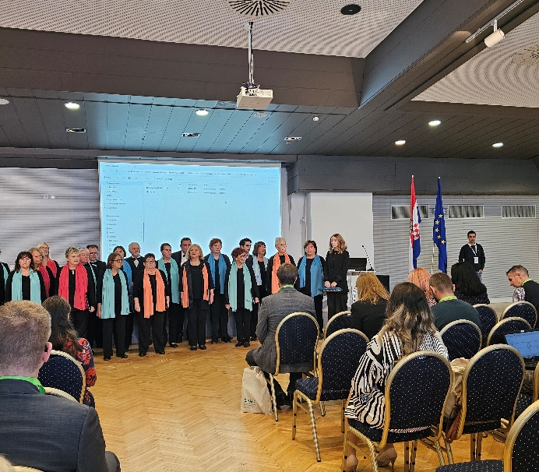
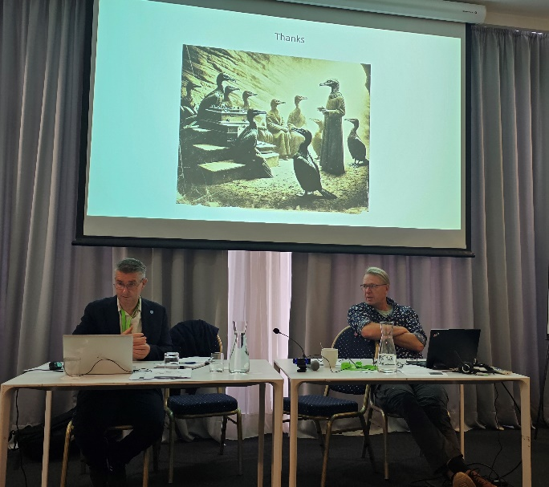
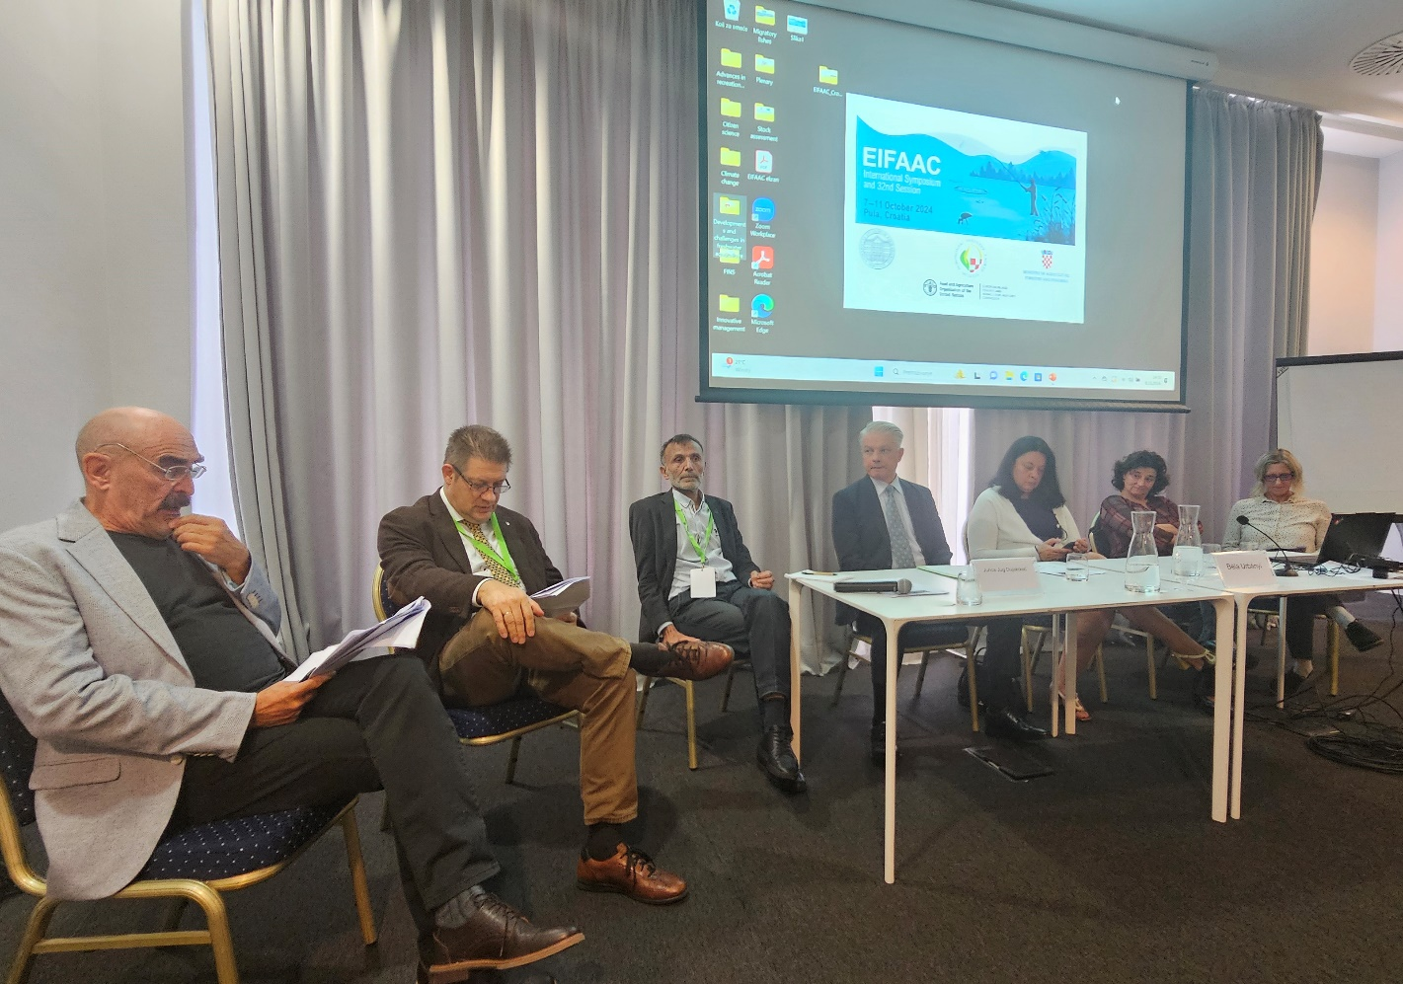
EIFAAC Szimpózium 2024 Pula
Kormorán kérdés
Természetes vízi problémák
ProtectFish projekt
A tógazdasági haltermelés jövője
Magyar előadók:
Urbányi Béla
Halasi-Kovács Béla
Horváth Ákos
Kovács Balázs
Bardócz Tamás

Slide 10
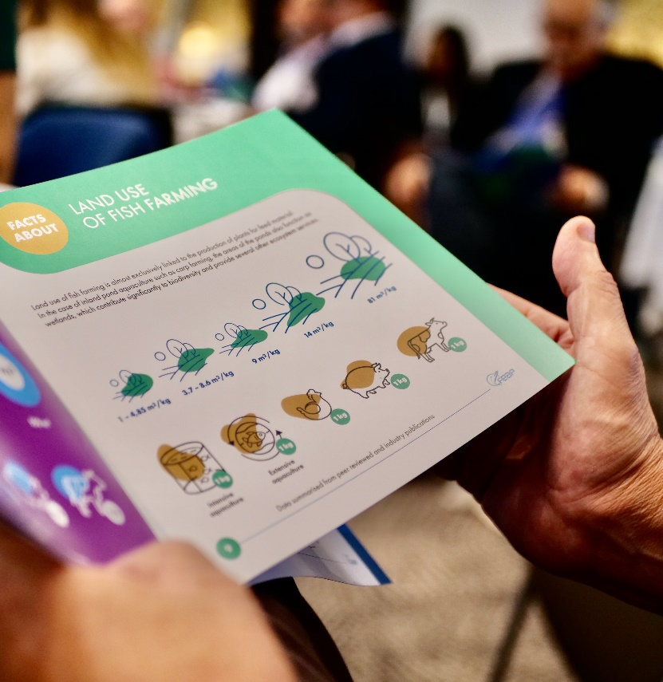
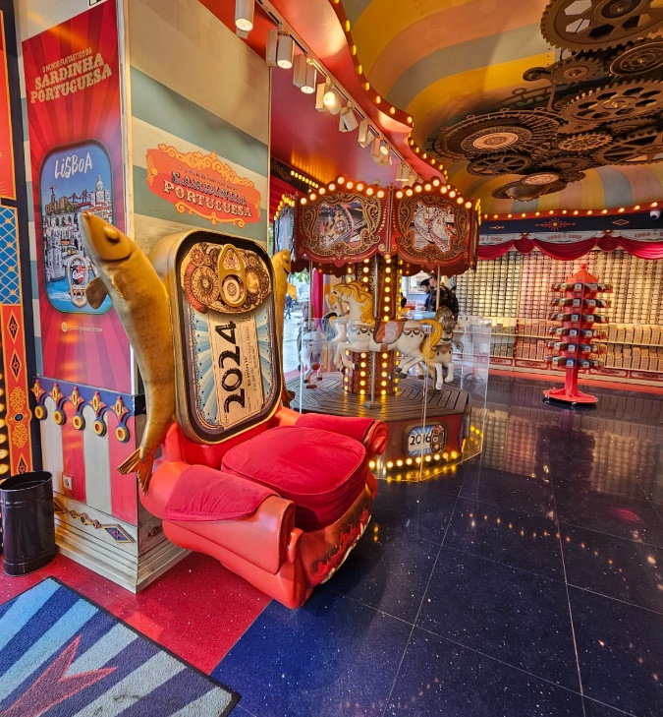
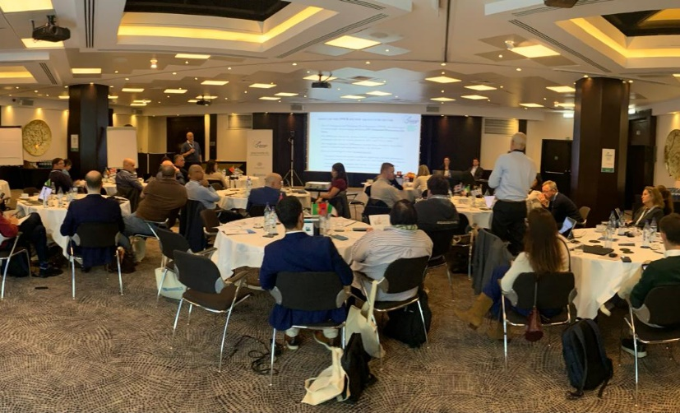
FEAP Közgyűlés 2024 Lisszabon
A jelentést a tagok megkapták
Főbb témák:
NextGen Program
Állatjólét – halszállítás
Klímaváltozás
Biohal
FEAP Kiadvány – Inforgrafikák
Szardínia sikersztori

Slide 11
Köszönöm a figyelmet!

